Slide 1
回溯法解决地图填色
何腾骏 2020101057
指导老师：杨烜

Slide 2
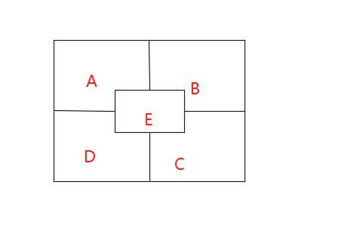
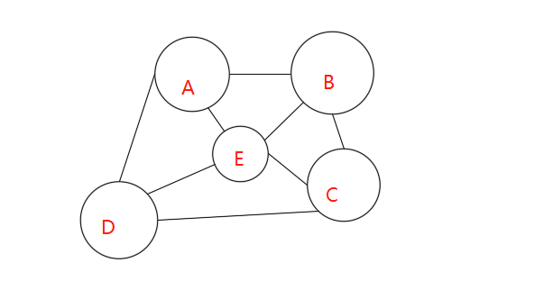
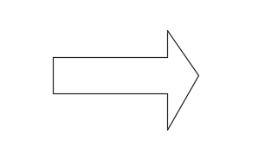
在应用算法之前应该对数据进行处理
可以将地图上的国家转换为无向图中的节点，用邻接表储存图

Slide 3
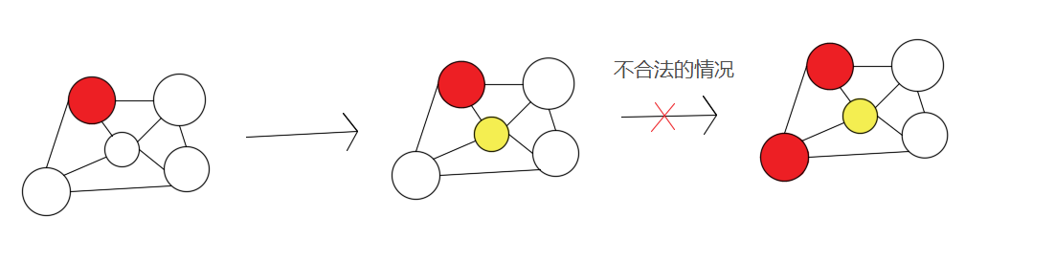
先从最简单的枚举法开始
枚举法直接列举所有涂色可能，然后逐个检查合法性
但是这种方法运算量很大，而且做了很多无用功：在涂色的过程中如果发现该节点涂色后和其他节点发生冲突，后面涂完的结果也一定是不合法的，所以不必往后涂色，直接返回，这种思路就是“回溯”

Slide 4
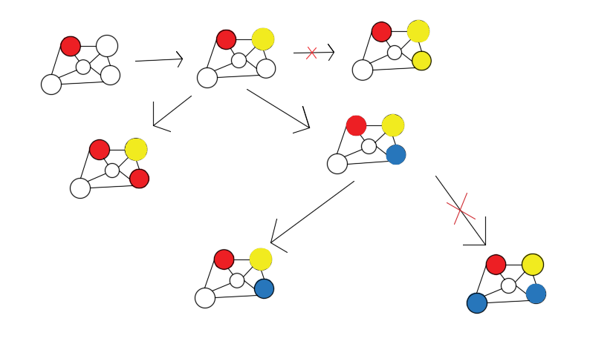
蛮力回溯法
该方法相当于DFS，依照节点的下标逐个进行涂色，涂色前检查是否和周围已经涂色的节点颜色冲突，如果发生冲突说明涂法不可行，进行回溯

Slide 5
蛮力回溯法
伪代码：
dfs(points[],numbers):
if(numbers == points.size)
answer++;//已经完全涂满
return;
for i = 1 to color step 1 do
if(legal(points[numbers],i))
//检查是否可以涂色
points[numbers].color = i;//涂色
dfs(points,numbers+1);
points[numbers].color=0;//回溯
end
end
普通回溯法
样例规模 | 运行结果 | 运行耗时 | 访问次数
9点 17边 4色 | 480种 | 0.0073ms | 246
450点 5714边 5色 | * | * | *
450点 8169边 15色 | * | * | *
450点 8260边 25色 | * | * | *

Slide 6
改进算法
实验表明，蛮力回溯法在点规模达到450时不能高效的得到答案，需要对算法进行改进
回溯法实际上是在枚举法的基础上对解空间进行“剪枝”，避免在错误的道路上走下去
那么换个想法，回溯的发生是建立在出现错误（或者完全涂色）的情况下，那么如果我们可以让错误更早的出现，就可以减少搜索次数
错误会发生在和相邻的点位颜色冲突的时候，所以改进方向是让颜色尽早出现冲突

Slide 7
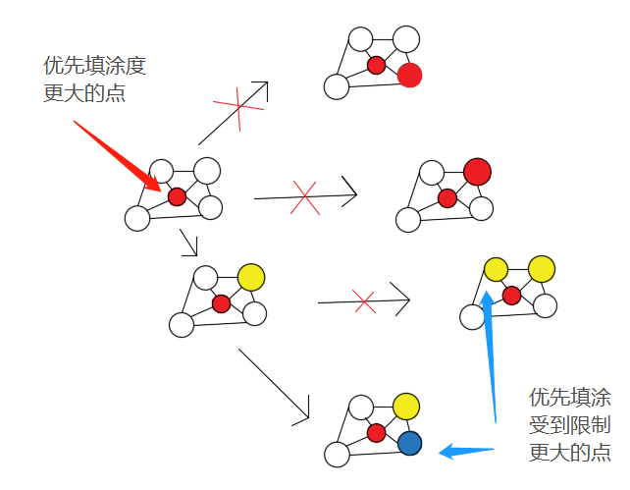
剪枝操作：MRV-DH
DH:涂色的时候可以选择度更大的结点
节点的度越大，和周围节点的关系就越强，
更容易出现冲突
MRV：对于度相同的节点，优先填涂可选颜
色更少的节点，可选颜色越少，说明和周围节
点的关系越强
MRV_DH(){
min = color_number;//初始化
for i =0 to point.size():
if(i.color == 0)://未涂色
if(i.canPaint < min)//比较可涂颜色
min = colorRemain;//更新
minPoint = i;
else if(i.canPaint == min)//可涂颜色相同时比较节点的度
if(i.set.size()>minPoint.set.size())
minPoint = i;//更新
return minPoint;
}

Slide 8
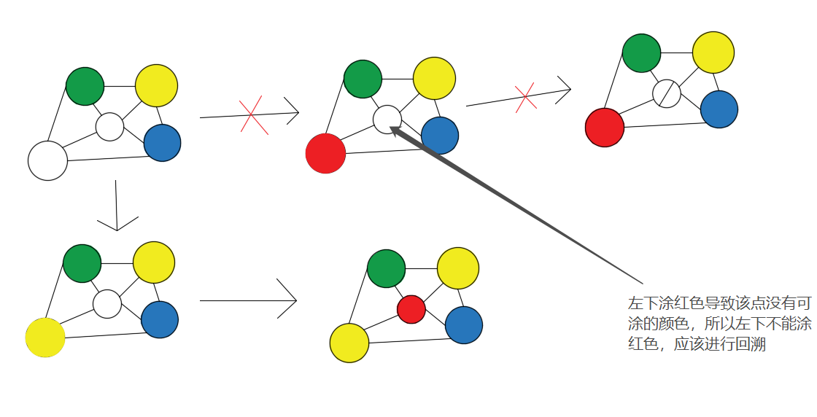
剪枝操作：向前探测
在对一个点涂色时，会使得邻近点的可涂颜色减少，如果一个点的可涂颜色为0，那么就应该回溯，但在普通回溯法里，需要在尝试对邻接点涂色时才能发现并进行回溯
向前探测法：如果在对一个点涂色之后就更新邻接点的状态，如果发现有邻接点的可涂颜色为0，则说明该涂法不可行，应该进行回溯
伪代码：
TestPoint(point get,int color){
//向前探查
for i = 0 to points[i].set.size() //邻接表
x = points[i].set[k];
if x.color == 0 //若x点未填涂
if x.colorCanPaint == 0//可涂的颜色数量
return;
end;
}

Slide 9
实验数据
9点 17边 4色
剪枝方式 | 运行耗时 | 回溯次数
蛮力回溯法 | 0.0073ms | 246
MRV_DH | 0.0092ms | 273
向前探测 | 0.0057ms | 238
MRV_DH_向前探测 | 0.0031ms | 273
450点 5714边 5色
剪枝方式 | 运行耗时 | 回溯次数
蛮力回溯法 | * | *
MRV_DH | 3.26s | 17557492
向前探测 | * | *
MRV_DH_向前探测 | 1.97s | 9366817

Slide 10
随机生成点阵实验
使用MRV_DH_向前探测算法，随机生成点阵测试
实验结果显示，点数固定时，随着边数增加，解空间
搜索时间增加
边数固定时，随着点数增加，解空间搜索时间也增加
随机生成测试
 | 边数 | p | 2p | 4p | 8p
点数（p）
20 |  | 0.32s | 0.65s | 0.73s | 1.87s
40 |  | 2.04s | 2.31s | 2.79s | 4.06s
60 |  | 8.27s | 8.75s | 10.36s | 12.87s
80 |  | 167.33s | 192.47s | 217.29s | 239.24s

Slide 11
谢谢观看

